Slide 1
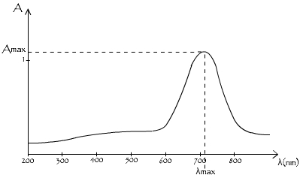
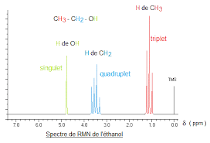
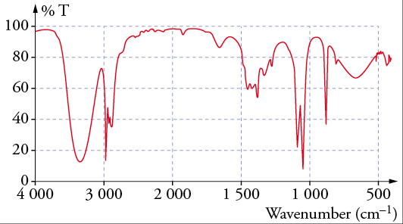
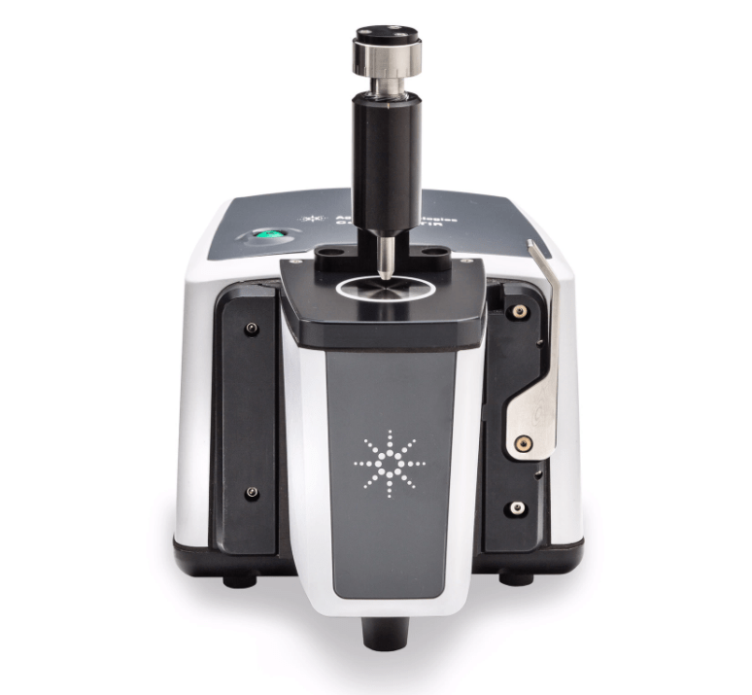
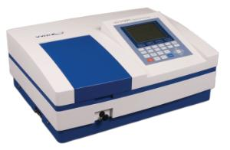
Analyses spectroscopiques
Niveau: Terminale STL SPCL
Elément imposé: Réaliser un dosage par étalonnage

Slide 2
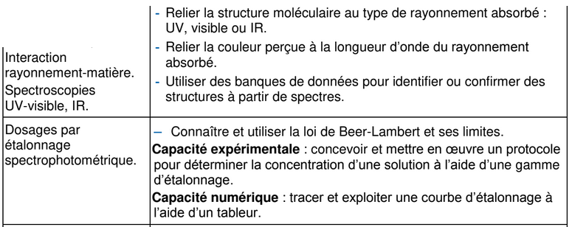
Extraits du programme officiel
Programme du niveau précédent
Bulletin officiel de l’éducation nationale, Ministère de l'Éducation nationale et de la Jeunesse.

Slide 3
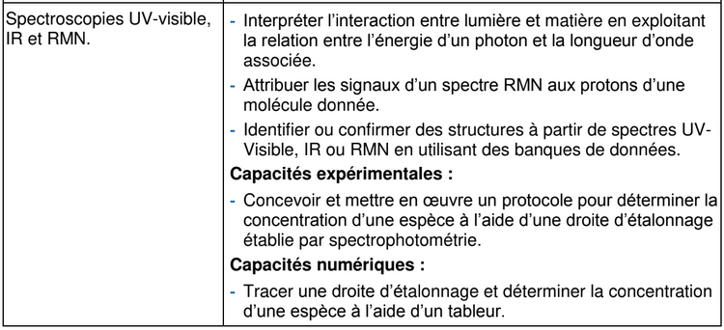
Extraits du programme officiel
Programme du niveau actuel
Bulletin officiel de l’éducation nationale, Ministère de l'Éducation nationale et de la Jeunesse.

Slide 4
Repères de progressivité
Notion | Interaction lumière-matière | Spectroscopie UV-Visible | Spectroscopie Infrarouge | Spectroscopie RMN
Niveau précédent | → Relier structure et type de rayonnement absorbé | → Loi de Beer-Lambert → Lien couleur perçue et longueur d’onde absorbée → Dosage par étalonnage spectrophotométrique | → Utilisation de banques de données pour analyser un spectre.
Niveau actuel | → Interpréter l’interaction lumière-matière en exploitant la relation liant énergie d’un photon et longueur d’onde associée. | → Confirmation de structures à partir de spectres. → Savoir réaliser un dosage par étalonnage spectrophotométrique. | → Approfondir la compréhension qu’ont les élèves de cette spectroscopie. | → Comprendre l’intérêt et le principe de la spectroscopie RMN. → Utilisation de banques de données pour analyser un spectre.

Slide 5
Prérequis de la leçon
→ Spectre des ondes électromagnétiques
→ Energie d’un photon
→ Electronégativité des éléments chimiques
→ Représentation des molécules (formule topologique, développée, semi-développée, etc…)
→ Nomenclature et groupes fonctionnels en chimie organique
→ Contrôle de pureté en synthèse organique

Slide 6
Objectifs pédagogiques de la leçon
→ Comprendre dans les grandes lignes les phénomènes physico-chimiques derrières les trois types de spectroscopies UV-visible, IR et RMN (interaction lumière-matière) et leur complémentarité dans la détermination de structures moléculaires.
→ Savoir “lire” un spectre et en tirer les informations importantes à l’aide d’une table de valeurs (nombres d’ondes associés aux vibrations d’élongation de liaison, déplacements chimiques de certains types de protons).
→ Développer les connaissances expérimentales de première des élèves concernant l’utilisation d’un spectrophotomètre UV-visible (comprendre la nécessité de faire le blanc, savoir repérer une saturation, comprendre qu’il est nécessaire de diluer pour corriger ce problème, savoir comment tenir la cuve, etc…).
→ Savoir déterminer des structures de molécules en utilisant des spectres IR et des spectres RMN et des banques de données.

Slide 7
Capacités travaillées dans la leçon
→ Manipulation des spectres UV-Visible, IR et RMN
→ Nomenclature et groupes fonctionnels
→ Contrôles de pureté en synthèse organique, méthodes d’analyse

Slide 8
Difficultés et solutions
Difficultés du chapitre | Solutions proposées
Comprendre le lien entre spectroscopie IR et structure à l’échelle microscopique des entités chimiques. | Utilisation d’animations pour mettre en avant les notions de vibrations d’élongation des liaisons chimiques sous l’effet d’un rayonnement IR incident
Comprendre le principe de la spectroscopie RMN et savoir interpréter et exploiter correctement un spectre RMN | Introduire le principe et les spectres directement et s’en servir pour poser une à une les définitions et le vocabulaire avant de traiter des exemples.

Slide 9
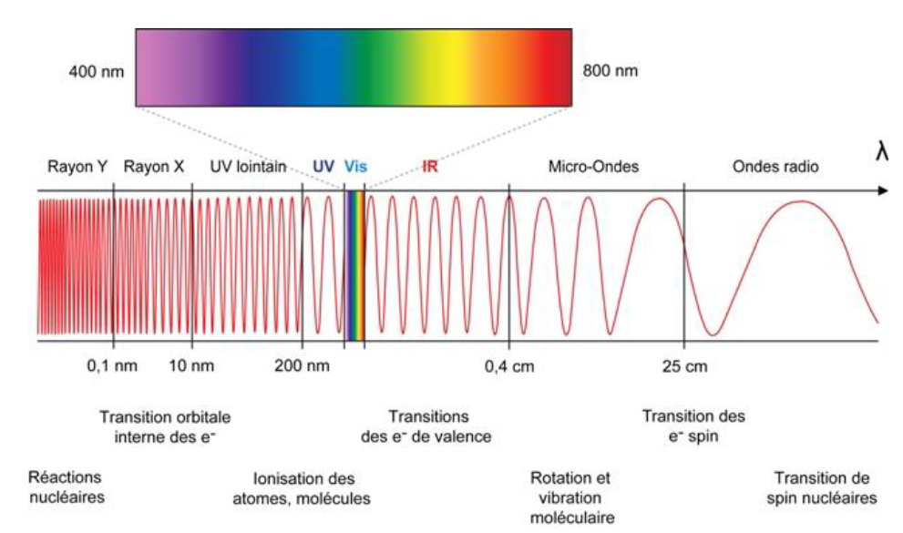
Introduction: Spectre de la lumière et transitions énergétiques

Slide 10
Spectroscopie UV-Visible

Slide 11
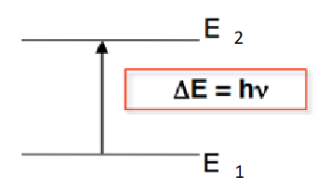
Absorption d’énergie lumineuse par un échantillon dans le domaine UV-visible
Elle correspond à une transition entre niveaux électroniques au sein des molécules de l’échantillon

Slide 12
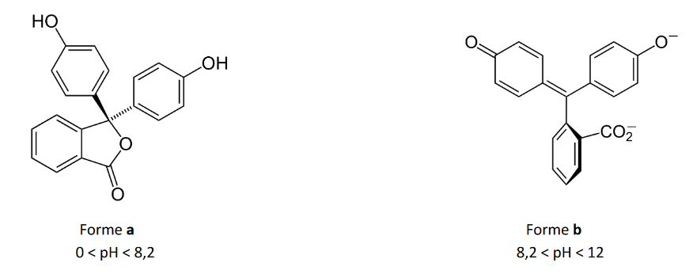
Origine microscopique: groupes d’atomes chromophores
Exemple de la phénolphtaléine:
(effet batochrome)
Autres: Complexes
incolore
rose

Slide 13
Absorbance d’une solution colorée à une longueur d’onde donnée

Slide 14
Loi de Beer-lambert

Slide 15
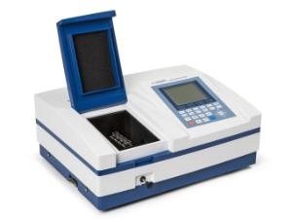
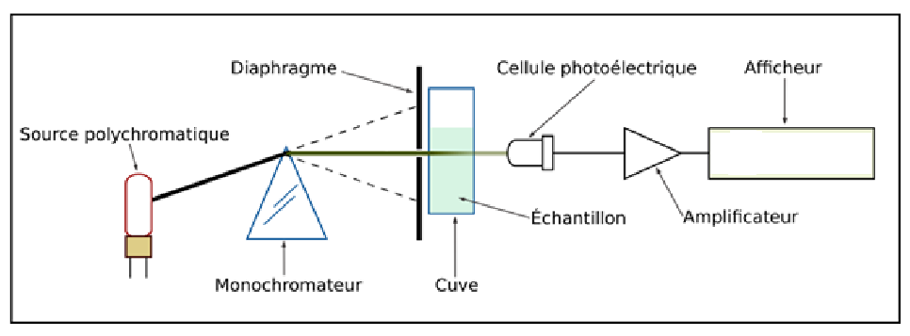
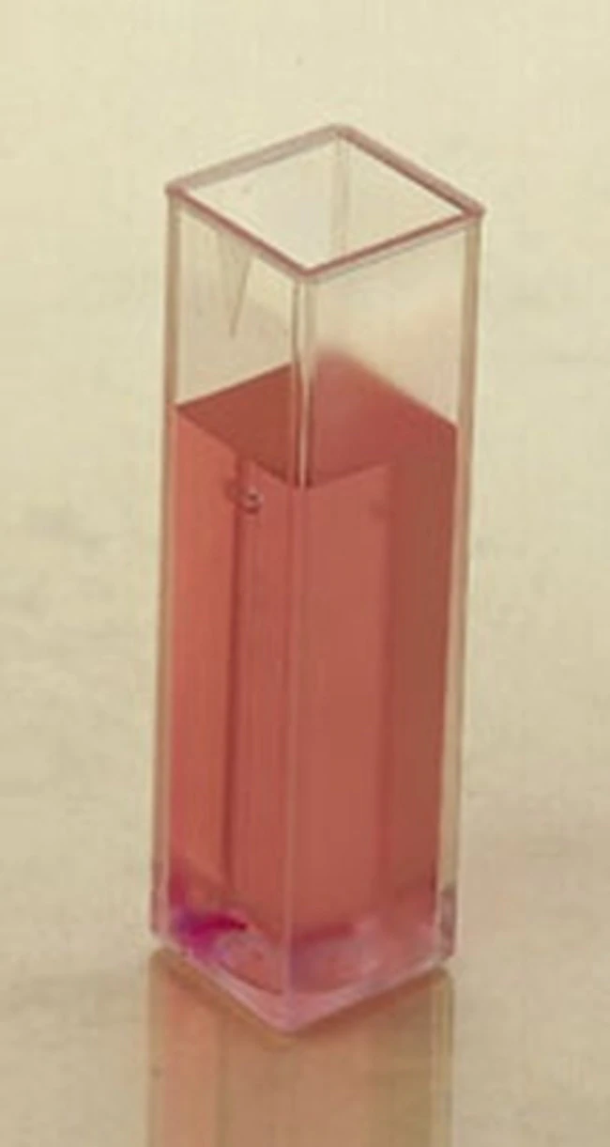
Spectrophotomètre UV-visible

Slide 16
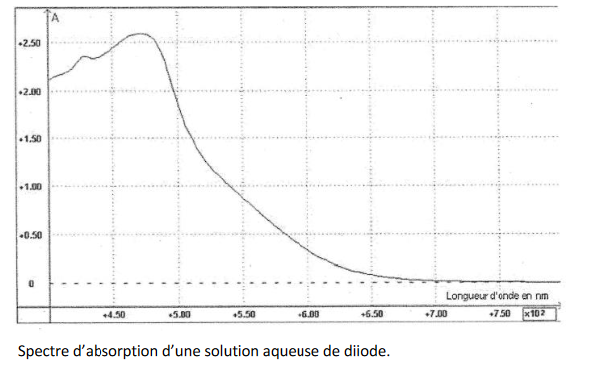
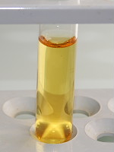
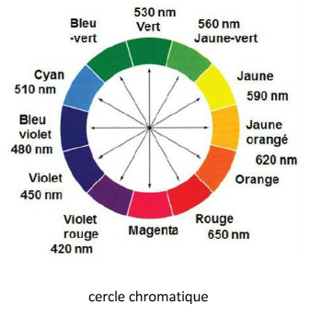
Absorbance d’une solution colorée en fonction de la longueur d’onde
Absorption maximale dans le bleu-violet (480 nm)
Solution de couleur jaune

Slide 17
Réaliser un dosage par étalonnage spectrophotométrique
à une longueur d’onde donnée

Slide 18
Réaliser un dosage par étalonnage spectrophotométrique

Slide 19
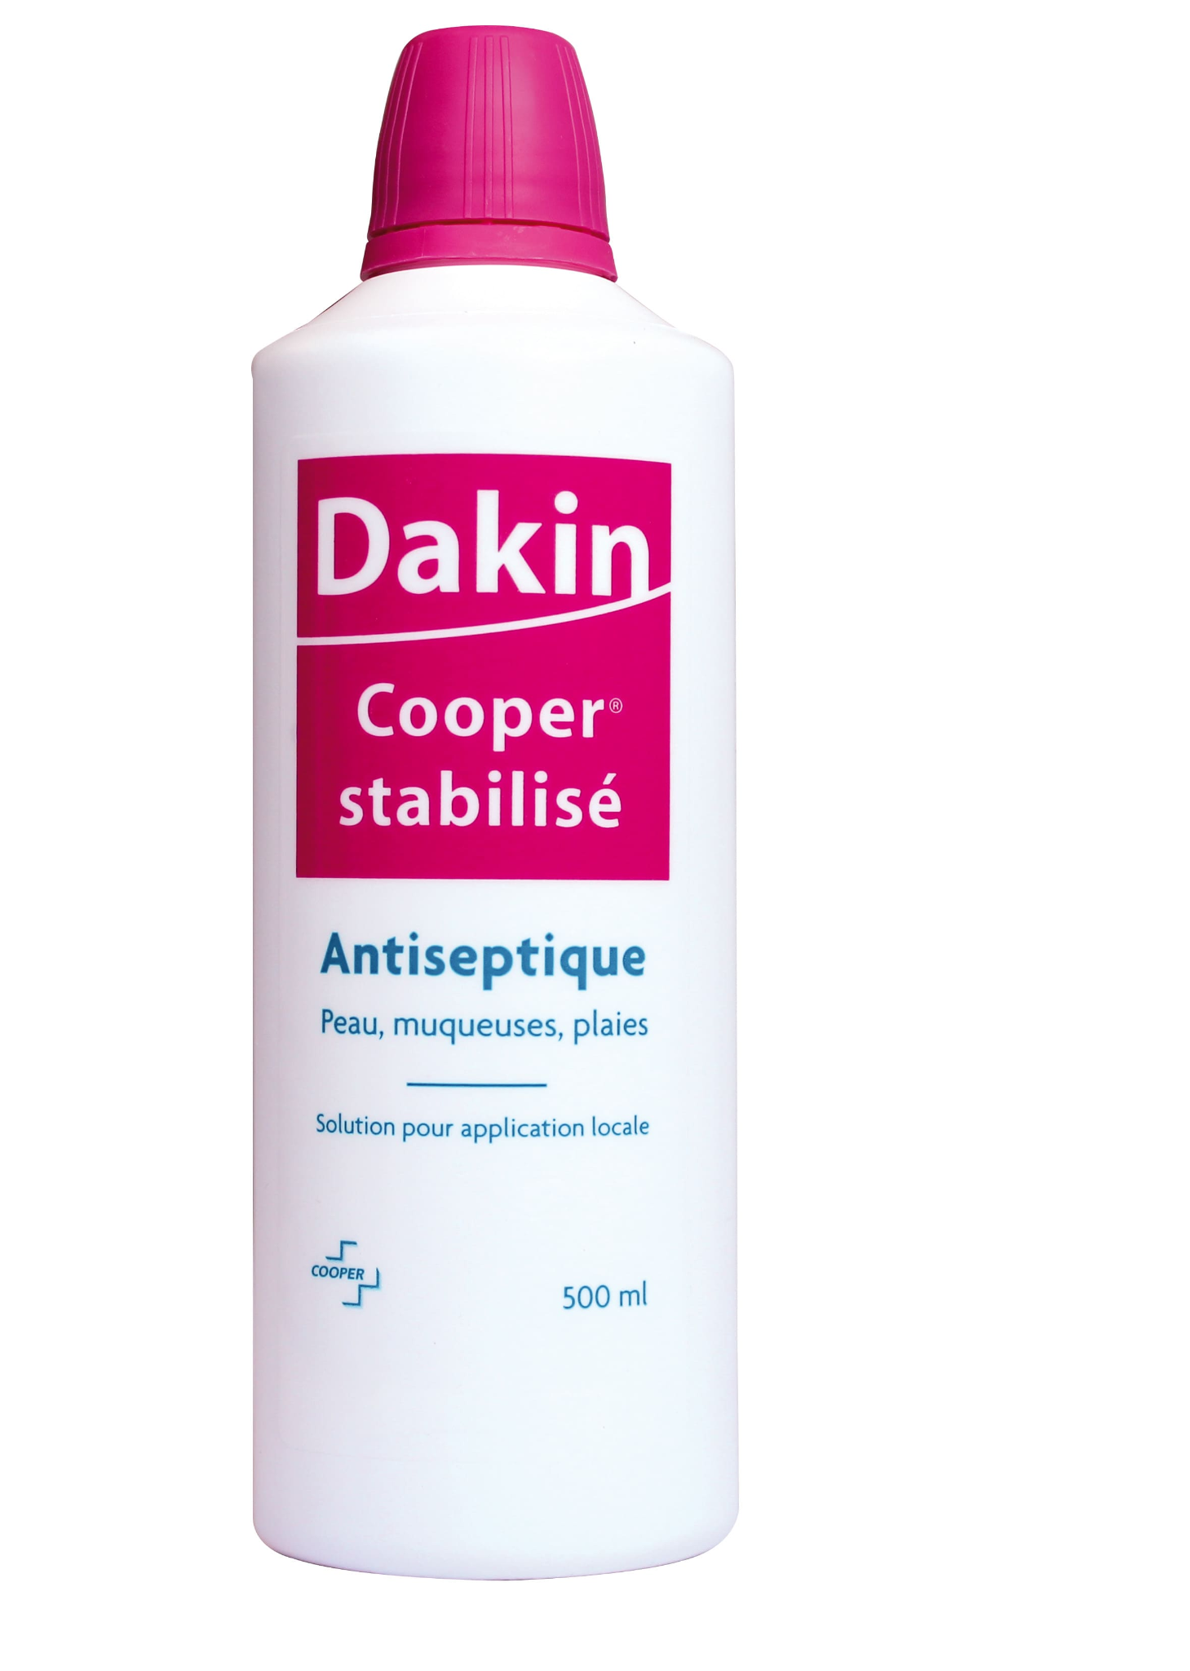
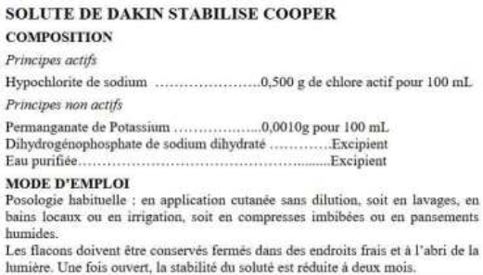
Exemple: Mesure de la concentration en ions permanganate d’une eau de Dakin

Slide 20
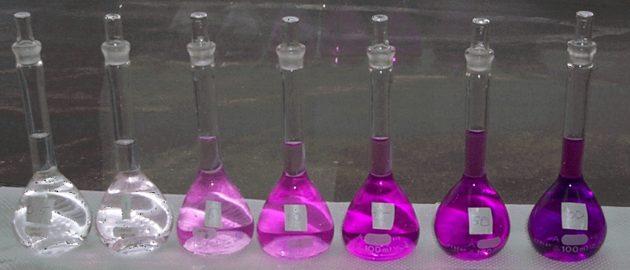
Exemple: Mesure de la concentration en ions permanganate d’une eau de Dakin

Slide 21
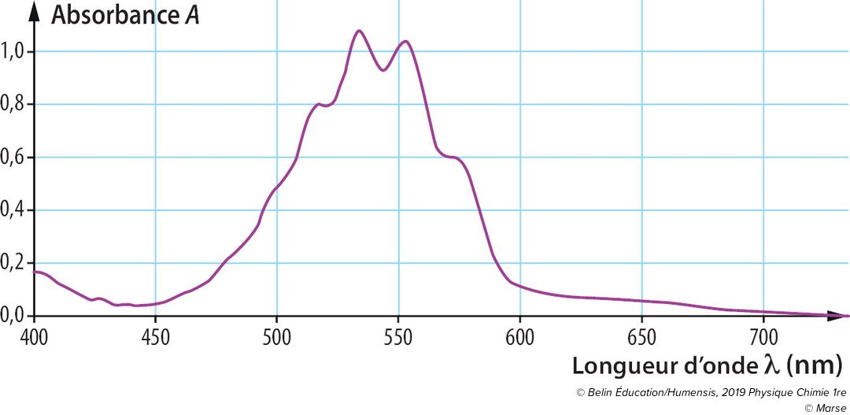
Exemple: Mesure de la concentration en ions permanganate d’une eau de Dakin
Avec le spectromètre UV-Visible, on trace le spectre d’absorption d’une des solutions filles afin de déterminer la longueur d’onde d’absorption maximale de l’ion permanganate.
526 nm

Slide 22
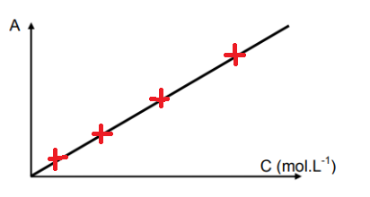
Exemple: Mesure de la concentration en ions permanganate d’une eau de Dakin
526 nm

Slide 23
Exemple: Mesure de la concentration en ions permanganate d’une eau de Dakin
526 nm

Slide 24
Spectroscopie Infrarouge

Slide 25
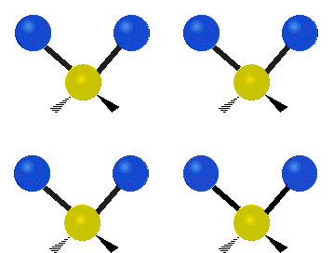
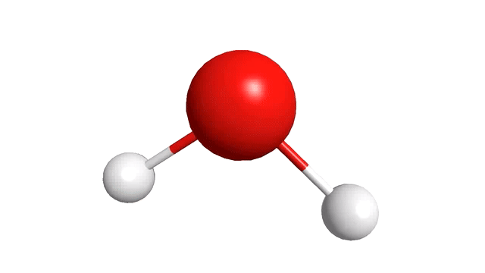
Vibration des liaisons moléculaires sous l’effet d’un rayonnement IR

Slide 26
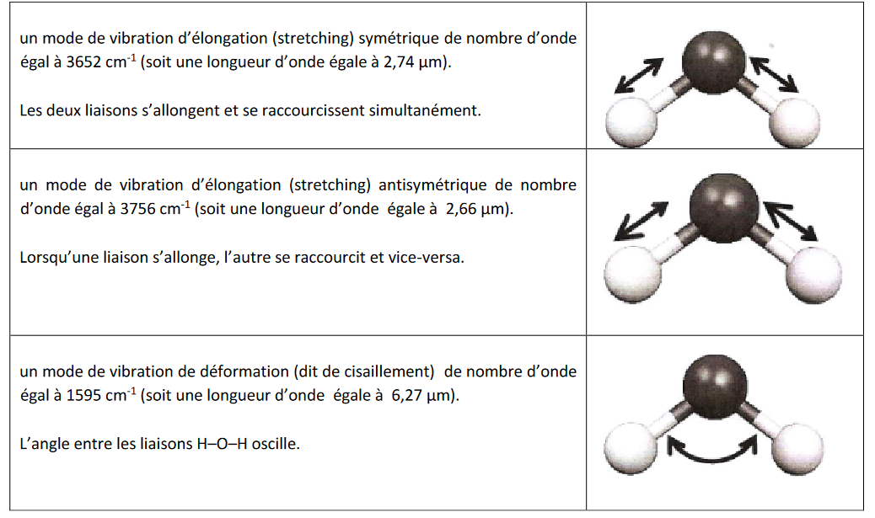
Exemple de la molécule d’eau

Slide 27
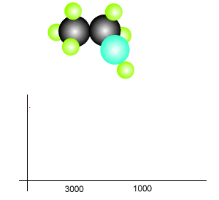
Notion de spectre infrarouge

Slide 28
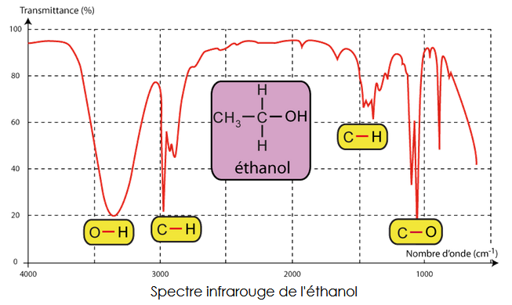
Notion de spectre infrarouge

Slide 29
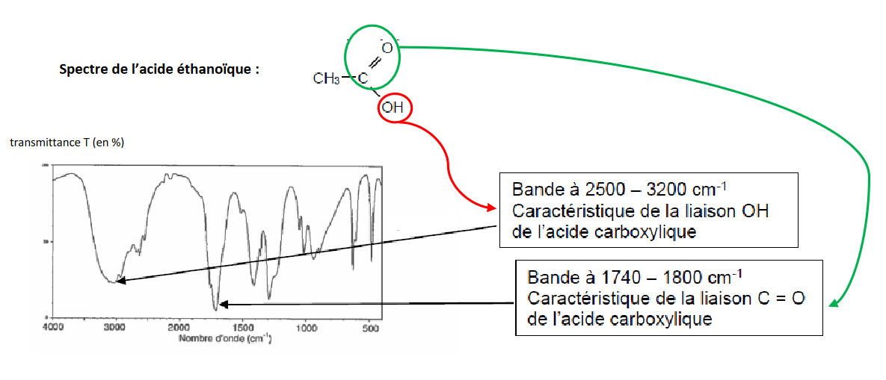
Notion de spectre infrarouge

Slide 30
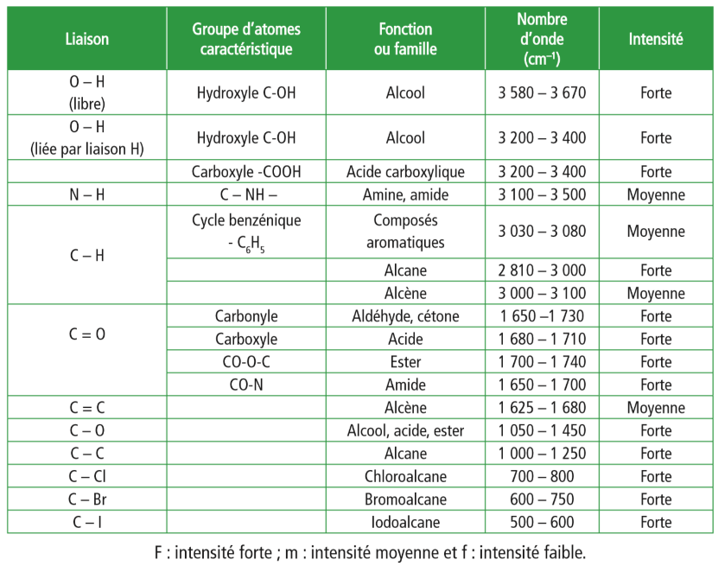
Exemple de banque de données pour l’étude de spectres IR

Slide 31
Spectroscopie par Résonance Magnétique Nucléaire

Slide 32
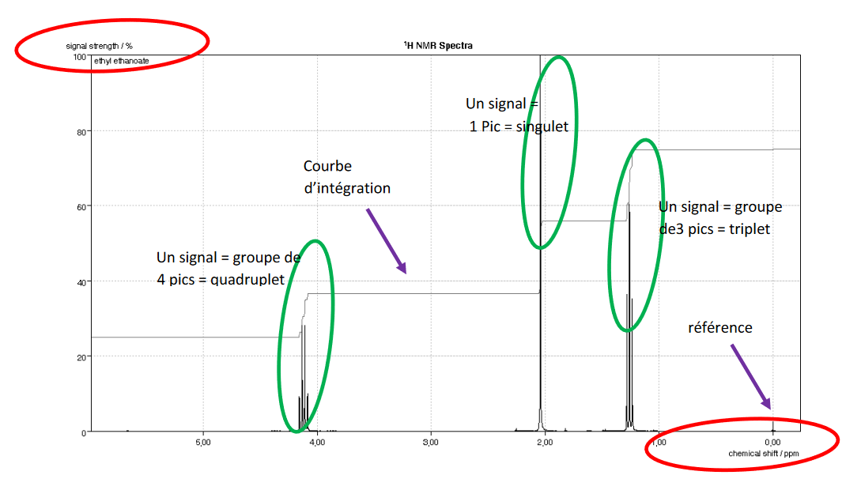
Exemple de spectre RMN
=> Quelques définitions sont de mises pour bien comprendre!

Slide 33
Du spectre RMN à la molécule: méthode
Comment associer les signaux présents sur un spectre RMN aux protons de la molécule étudiée?
→ Identifier les groupes de protons équivalents sur la molécule étudiée.
→ Identifier le nombre de voisins de chaque groupe.
→ En déduire la multiplicité du signal de chaque groupe.
→ A l’aide d’une banque de données de déplacements chimiques RMN, associer déplacements chimiques, signaux et groupes.

Slide 34
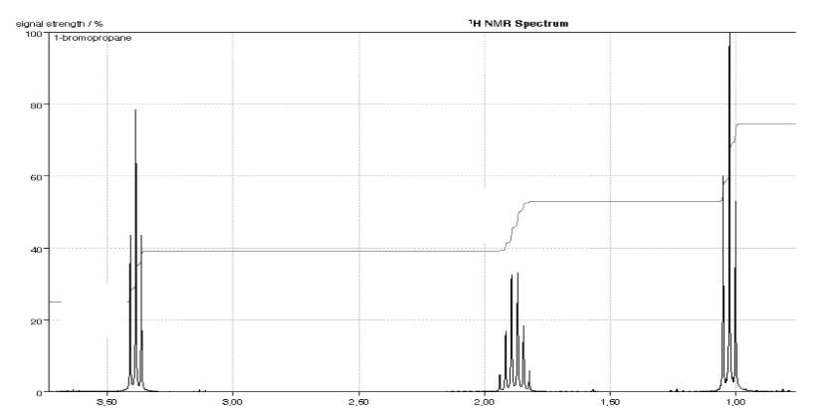
Exemple: 1-bromopropane

Slide 35
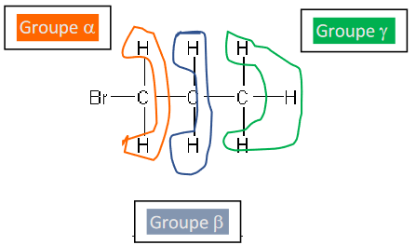
Exemple: 1-bromopropane

Slide 36
Exemple: 1-bromopropane

Slide 37
Exemple: 1-bromopropane

Slide 38
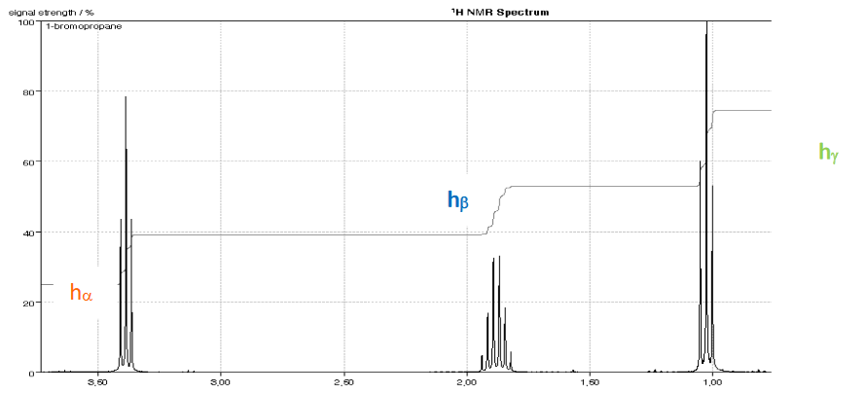
Exemple: 1-bromopropane

Slide 39
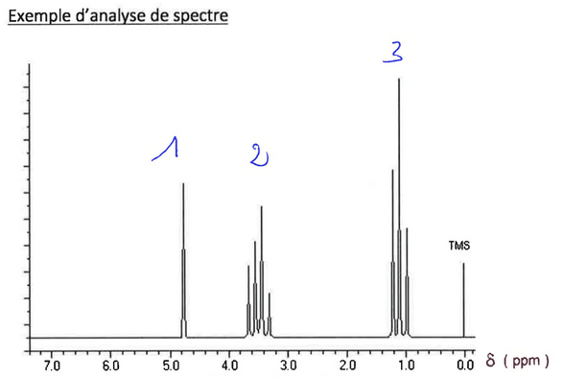
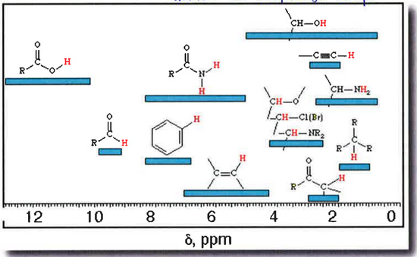
Exemple 2: une substance inconnue
Formule brute:
Quelques déplacements chimiques:

Slide 40
Exemple 2: une substance inconnue
Il s’agit du spectre de la molécule d’éthanol.

Slide 41
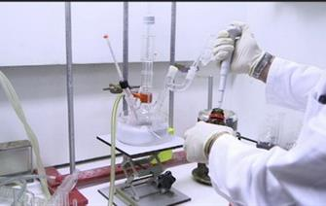
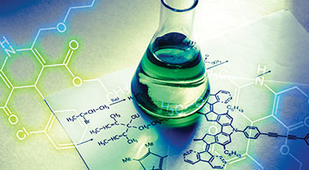
Conclusion

Slide 42
Plan de la leçon
Introduction: Notion de spectre des ondes électromagnétiques et de transitions énergétiques
I) Analyse spectroscopique quantitative
Spectroscopie UV-visible
Principe
Dosage par étalonnage spectrophotométrique
Mesure de la teneur en ion permanganate dans l’eau de Dakin
II) Analyse spectroscopique structurelle
Spectroscopie IR
Principe
Spectre IR d’une molécule
Spectroscopie RMN
Principe et définitions
Du spectre RMN à la molécule
Exemples
Conclusion: Intérêt de la spectroscopie en synthèse organique, contrôle de pureté

Slide 43
Remarque
- Qu’est-ce qu’un cycle aromatique ?
- Exemples de cycles aromatiques et propriétés qui en découlent.
- Dans quelles conditions est valable la loi de Beer-Lambert? Pourquoi la formation d’agrégats rend la loi de Beer-Lambert invalide? Selon Enzo, la loi de Beer-Lambert est toujours vraie quelle que soit la concentration de l'espèce. C’est le spectromètre utilisé qui limite l’étude.
- Que représente le coefficient Ɛ dans la loi de Beer-Lambert?
- Comment ont été gérées les incertitudes sur les mesures?
- Explication de la couleur du permanganate?
- Est-ce que le CO2 est actif en infrarouge ? Non!! Il ne possède pas de moment dipolaire permanent donc on ne le voit pas en spectroscopie IR classique (gros piège). On utilise des techniques comme la spectroscopie Raman pour l'analyser.
Pour Enzo, la leçon ne va pas du tout et est intégralement à reprendre. Il aurait plutôt posé une problématique avec une molécule colorée du quotidien et pas le permanganate (comme c'est un complexe, la règle donnée aux élèves "l'alternance de doubles et simples liaisons est responsable de l'absorption dans l'UV visible" n'est pas vraie), puis il serait parti sur l’analyse de la structure à partir des différents spectres, un peu comme Baptiste. Par exemple, la beta-carotène ou le carmin d'indigo.
S’appuyer moins sur des slides! Ca, c'est mortel, le combo tableau-slides est dur à gérer dans cette leçon très "visuelle", très vaste (3 spectroscopies à traiter en 40 min!) et les élèves ont déjà vu en première les spectro IR et UV visible (en gros ils les révisent pour le bac ici (les programmes dans ces deux types de spectro sont les mêmes en première et en terminale à des tournures de phrases près) ). On a envie de mettre beaucoup de trucs sur slides pour gagner du temps surtout si on est très lent au tableau... mais dans ce cas, on se retrouve vite à ne pas savoir quoi écrire au tableau. Je n'ai pas réussi à gérer le casse-tête perso.

Slide 44
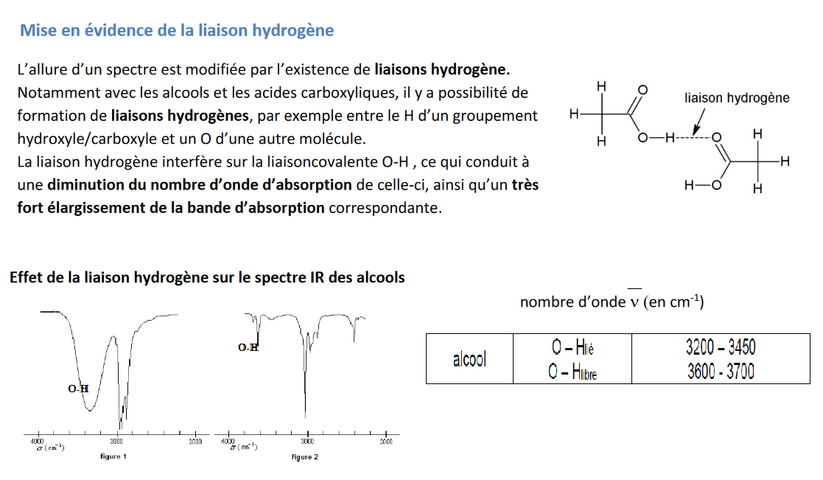
Annexe 1

Slide 45
Spectre

